Slide 1
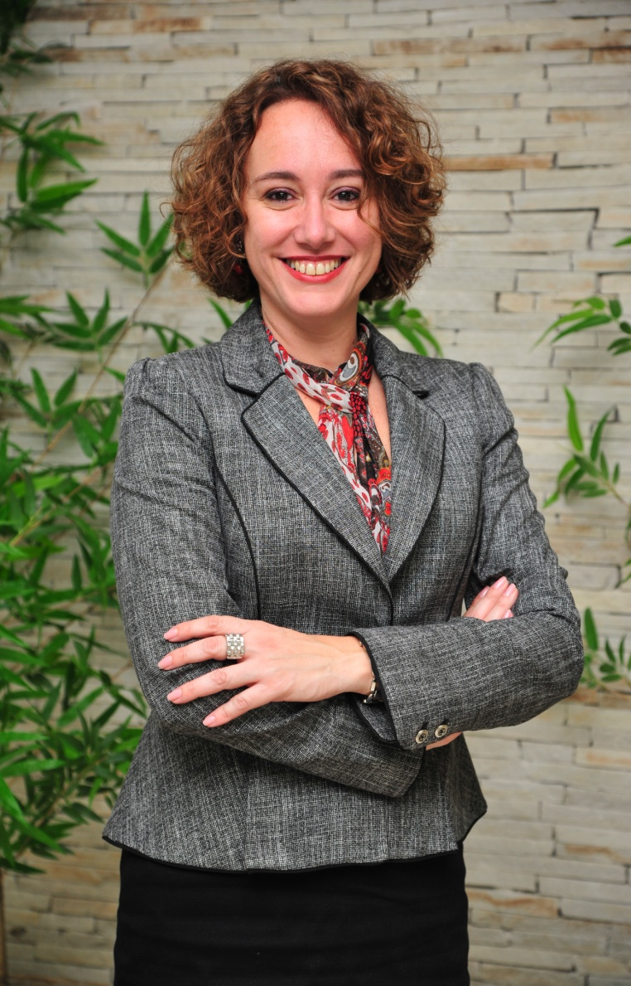
Marilisa F. Zavagli marilisa.zavagli@phonak.com

Slide 2
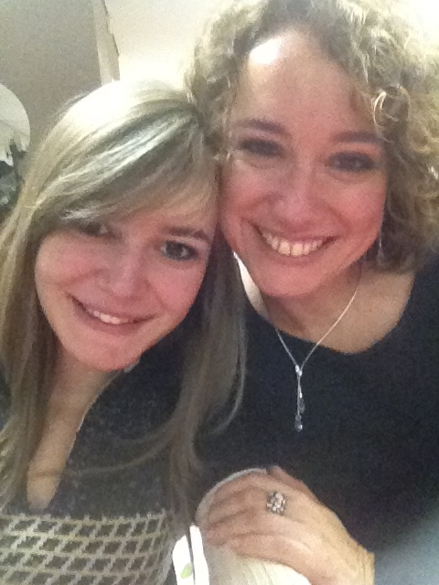
PUC-SP : 1985-1988
Graduação em Fonoaudiologia
ESPM : 2008
Pós graduação em Gerenciamento de Negócios e Marketing
Universidade de St. Gallen (Suíça): 2009
Curso de liderança e gerenciamento

Slide 3

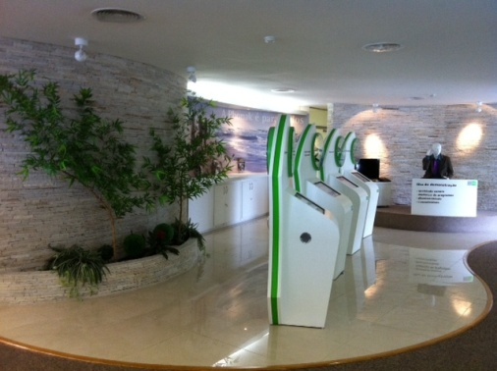
CAS Produtos Médicos : 1990-2005
Seleção e adaptação de aparelhos auditivos
Treinamento
Gerente de Produtos e Treinamento
Phonak do Brasil : 2005- 2012
Diretora de Produtos e Marketing
Nomeada Presidente da Phonak do Brasil para 2013

